Slide 1
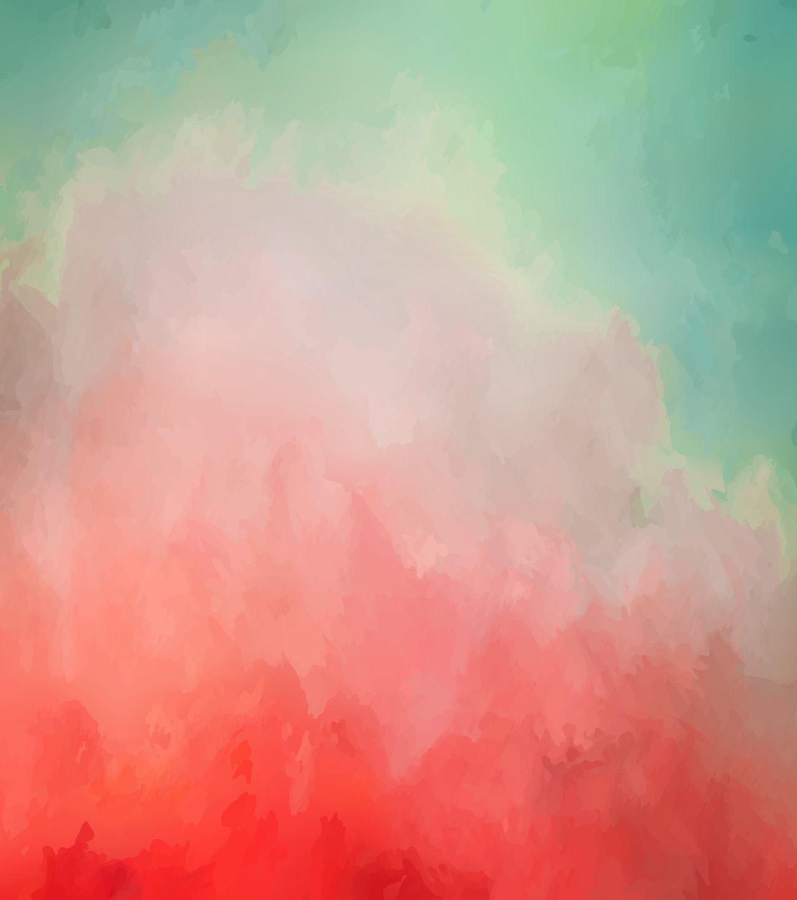
Autoencoders
Foundation of AI

Slide 2

Autoencoders
CNN을 훈련할 때 발생하는 문제 중 하나는 많은 레이블이 지정된 데이터가 필요하다는 것
이미지 분류의 경우 이미지를 여러 클래스로 분리해야 하는데, 이 작업은 수작업으로 이루어짐

Slide 3
Autoencoders (cont’d)
라벨이 없는 데이터의 효율적인 코딩을 학습하는 데 사용되는 인공 신경망의 일종
  자기 지도 학습 (self supervised learning)이라고 하는 CNN 특징 추출기 훈련에 레이블이 없는 원시 (raw) 데이터를 사용할 수도 있음
  레이블 대신 훈련 이미지를 네트워크 입력과 출력으로 모두 사용
  자동 인코더의 아이디어는 입력 이미지를 일부 잠재 공간(일반적으로는 더 작은 크기의 벡터)으로 변환하는 인코더 네트워크와 원본 이미지를 재구성하는 것이 목표인 디코더 네트워크를 갖는다는 것

Slide 4
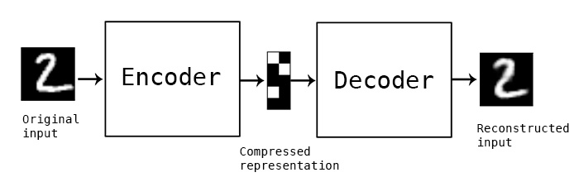
Autoencoders (cont’d)
정확한 재구성을 위해 원본 이미지에서 최대한 많은 정보를 캡처하도록 자동 인코더를 학습시키기 때문에 네트워크는 입력 이미지의 의미를 포착할 수 있는 최적의 임베딩을 찾으려고 함

Slide 5
Scenarios for using Autoencoders
시각화 또는 이미지 임베딩 학습을 위해 이미지의 차원을 낮춤: 일반적으로 자동 인코더는 이미지의 공간적 특성과 계층적 특징을 고려하기 때문에 PCA보다 더 나은 결과를 제공
이미지에서 노이즈 제거: 노이즈는 쓸모없는 정보를 많이 포함하고 있기 때문에 자동 인코더는 상대적으로 작은 잠재 공간에 모든 정보를 담을 수 없으므로 이미지의 중요한 부분만 캡처하는데 디노이저를 훈련할 때는 원본 이미지로 시작하여 인위적으로 노이즈가 추가된 이미지를 자동 인코더의 입력으로 사용
이미지 해상도를 높이는 초고해상도: 고해상도 이미지로 시작하여 해상도가 낮은 이미지를 자동 인코더 입력으로 사용
생성 모델: 자동 인코더를 학습시킨 후 디코더 부분을 사용하여 임의의 잠재 (latent) 벡터에서 시작하여 새로운 개체를 생성

Slide 6
Variational Autoencoders (VAE)
기존의 자동 인코더는 입력 이미지의 중요한 특징을 파악하여 입력 데이터의 크기를 줄임
그러나 잠재 (latent) 벡터는 종종 의미가 없는 경우가 많음
즉, 가까운 잠재 (latent) 벡터가 반드시 같은 숫자에 해당하는 것은 아니기 때문에 MNIST 데이터 세트를 예로 들어 어떤 숫자가 다른 잠재 (latent) 벡터에 해당하는지 파악하는 것은 쉬운 일이 아님
반면에 생성 모델을 훈련하려면 잠재 공간에 대해 어느 정도 이해하는 것이 좋은데 이 아이디어는 변형 자동 인코더(VAE)로 이어짐

Slide 7
Variational Autoencoders (VAE) (cont’d)
VAE는 잠재 (latent) 파라미터의 통계적 분포, 이른바 잠재 (latent) 분포를 예측하는 방법을 학습하는 자동 인코더
  예를 들어, 잠재 (latent) 벡터가 평균 zmean과 표준편차 zsigma(평균과 표준편차 모두 일부 차원 d의 벡터)로 정규 분포되기를 원할 수 있음
  VAE의 인코더는 이러한 매개변수를 예측하는 방법을 학습한 다음, 디코더는 이 분포에서 임의의 벡터를 가져와 객체를 재구성

Slide 8
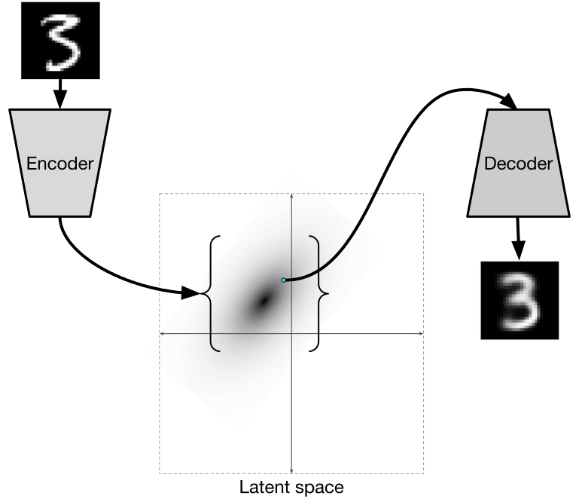
Summarization
입력 벡터에서 z_mean 및 z_log_sigma를 예측
  표준 편차 자체를 예측하는 대신 로그를 예측
분포 N(zmean,exp(zlog_sigma))에서 벡터 샘플을 추출
디코더는 샘플을 입력 벡터로 사용하여 원본 이미지를 디코딩하려고 시도

Slide 9
변형 자동 인코더는 두 부분으로 구성된 복잡한 손실 함수를 사용
재구성 손실은 재구성된 이미지가 대상에 얼마나 가까운지를 나타내는 손실 함수
평균 제곱 오차 또는 MSE일 수 있음
일반 자동 인코더에서와 동일한 손실 함수
Kullback-Leibler 손실은 잠재 변수 분포가 정규 분포에 가깝게 유지되도록 보장
이는 두 통계 분포가 얼마나 유사한지 추정하는 지표인 Kullback-Leibler Divergence개념을 기반으로 함
근사치를 선택할 때 얼마나 많은 정보가 손실되는지 측정하는 데 도움

Slide 10
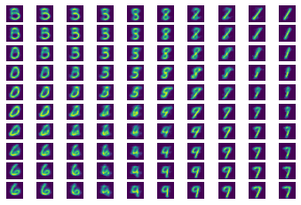
VAE의 중요한 장점
잠재 (latent) 벡터를 샘플링할 분포를 알고 있기 때문에 비교적 쉽게 새로운 이미지를 생성할 수 있음
  예를 들어, MNIST에서 2D 잠재 벡터로 VAE를 훈련하면 잠재 벡터의 구성 요소를 변경하여 다른 숫자를 얻을 수 있음

Slide 11
Properties of Autoencoders
데이터 특정 - 학습된 이미지 유형에 대해서만 잘 작동
예를 들어 꽃에 대해 초고해상도 네트워크를 학습시킨 경우 인물 사진에서는 잘 작동하지 않음
네트워크는 훈련 데이터 세트에서 학습한 특징에서 미세한 디테일을 가져와서 더 높은 해상도의 이미지를 생성할 수 있기 때문
손실 - 재구성된 이미지가 원본 이미지와 동일하지 않음
손실의 특성은 훈련 중에 사용된 손실 함수에 의해 정의됨
레이블이 없는 데이터에서 작동

Slide 12
AutoEncodersPyTorch.ipynb

